Slide 1


Муниципальное бюджетное дошкольное образовательное учреждение детский сад № 10 «Белочка»
Педагогический ринг для воспитателей
«Мальчишки и девчонки, а также их родители…»
2018 г.

Slide 2

Мастерство - это то, чего можно добиться, и как могут быть известны мастер - токарь, прекрасный мастер – врач, так должен, и может быть прекрасным мастером педагог.
А. С. Макаренко

Slide 3
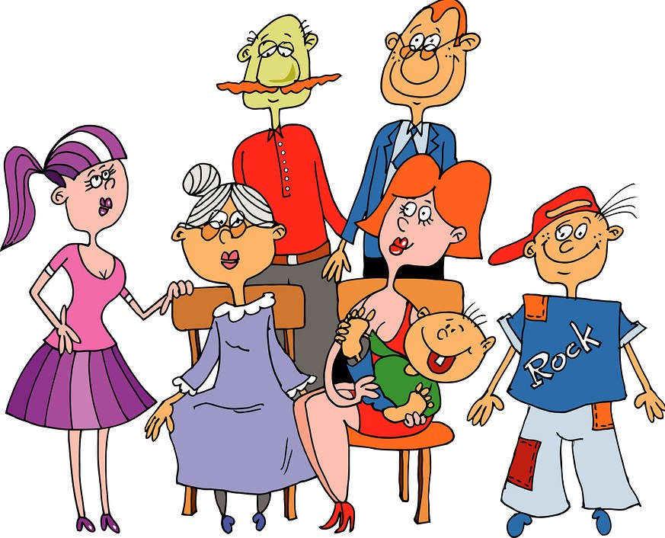
Конкурс 1 –
Блиц опрос

Slide 4
Назовите классификацию форм работы с родителями?
Сколько раз в год проводятся групповые родительские собрания?
Как называется форма работы с родителями, когда они могут прийти в детский сад и увидеть работу с детьми воспитателей ?
Метод письменного опроса родителей по какой либо теме, с целью выяснить их мнение и отношение
Эта форма работы с родителями может быть и индивидуальная и коллективная, и устная и письменная
«Шкатулка вопросов» - это индивидуальная или групповая форма работы с родителями
Традиционная познавательная форма взаимодействия c родителями
Основной метод изучения семей воспитанников

Slide 5

Конкурс 2 «Осторожно, родители»
«Ты мне, я – тебе»

Slide 6

Конкурс капитанов
«Рекламное агентство»
объявление о родительском собрании

Slide 7

Конкурс 4
Игровое упражнение "Современная семья, – какая она?"
Изобразить современную семью в виде коллажа с помощью любых иллюстраций.

Slide 8

Конкурс 5
Домашнее задание
«Презентация газет»

Slide 9
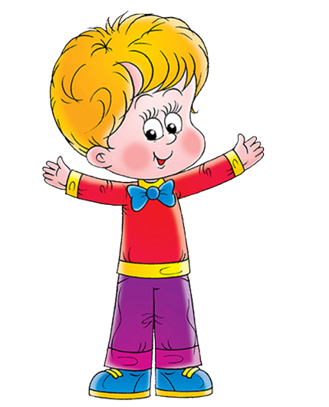


Игра «Рука к руке»
Водящий произносит фразу: «Рука к руке!» и все участники, и водящий должны найти себе пару и взяться за руки со своим партнёром. Тот, кто не успел найти себе пару, становится водящим.
Число участников должно быть нечётным.

Slide 10







Рефлексия
«Закончи стихотворение»
Семейная радость
Счастливые …
Желаю всем семьям
Любовью ….
Пусть в семьях весёлый
Звучит детский …
Добрый и радостный
Праздник для …
Любовь процветает
Кругом по …
Мир вашему дому
И в каждой …
лица
светиться
смех
всех
Земле
семье

Slide 11

Мир вашему дому!

